Slide 1

ARBEIDSMARKT 2026
Trendbeeld
De arbeidsmarkt ontspant, maar specialistisch talent blijft schaars.
Europa stagneert, terwijl Noord-Amerika groeit.
Het aandeel zzp'ers neemt verder af.
Tarieven blijven stijgen ondanks minder vacatures.
Verschillen tussen beroepsgroepen worden steeds groter.
Notes:
Relevant voor klantgesprekken
Arbeidsmarktkrapte vraagt steeds vaker om een functiegerichte aanpak.
Beschikbaarheid, tarieven en concurrentie verschillen sterk per beroepsgroep.
Algemene marktontwikkelingen zeggen steeds minder over specifieke talentsegmenten.

Slide 2
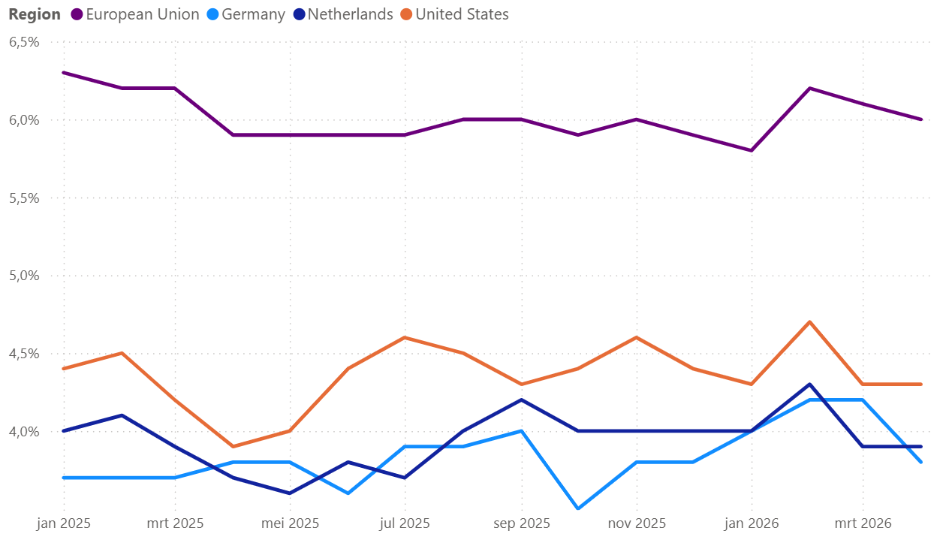
EUROPA STABILISEERT, MAAR REGIONALE VERSCHILLEN BLIJVEN GROOT
Trendbeeld
De werkloosheid blijft laag in veel Europese landen.
Spanje en Italië laten verdere verbetering zien.
Frankrijk laat juist een stijging van de werkloosheid zien.
De arbeidsmarktkrapte blijft in grote delen van Europa aanwezig.
Notes:
Relevant voor klantgesprekken
Beschikbaarheid van talent verschilt steeds sterker per land.
Krapte blijft een bepalende factor bij het aantrekken van talent.
Regionale verschillen vragen om een andere aanpak per land en talentmarkt.

Slide 3
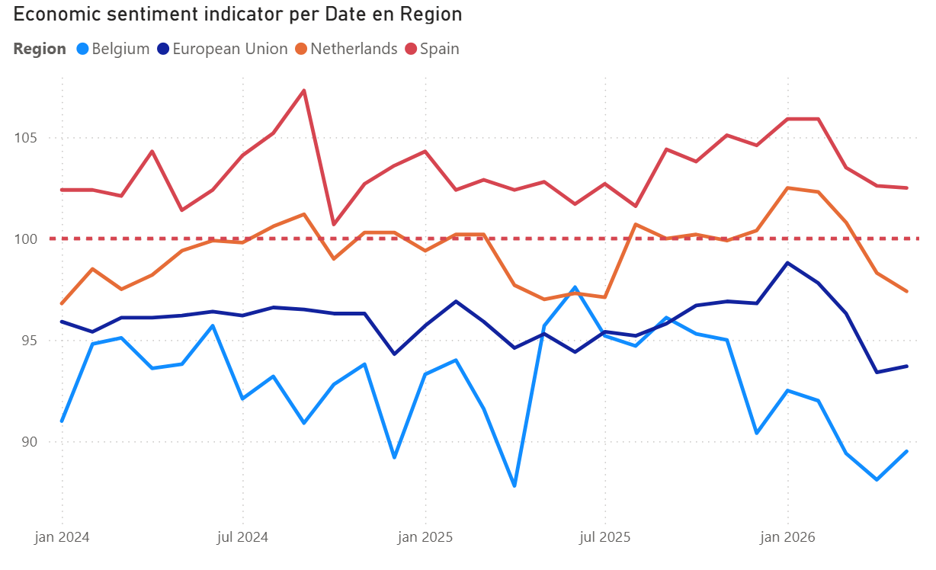
ECONOMISCH SENTIMENT BEPAALT DE ARBEIDSMARKT VAN MORGEN
Trendbeeld
Het economisch vertrouwen neemt af in vrijwel heel Europa.
Nederland is sinds april 2026 negatief.
Spanje is het enige Europese land met een positief economisch sentiment.
Afnemend economisch vertrouwen gaat samen met meer terughoudendheid in de markt.
Notes:
Relevant voor klantgesprekken
Economisch sentiment is vaak een vroege indicator van toekomstige arbeidsmarktontwikkelingen.
Organisaties stellen investeringen en groei vaker uit bij afnemend vertrouwen.
Flexibiliteit blijft belangrijk in een markt met economische onzekerheid.

Slide 4
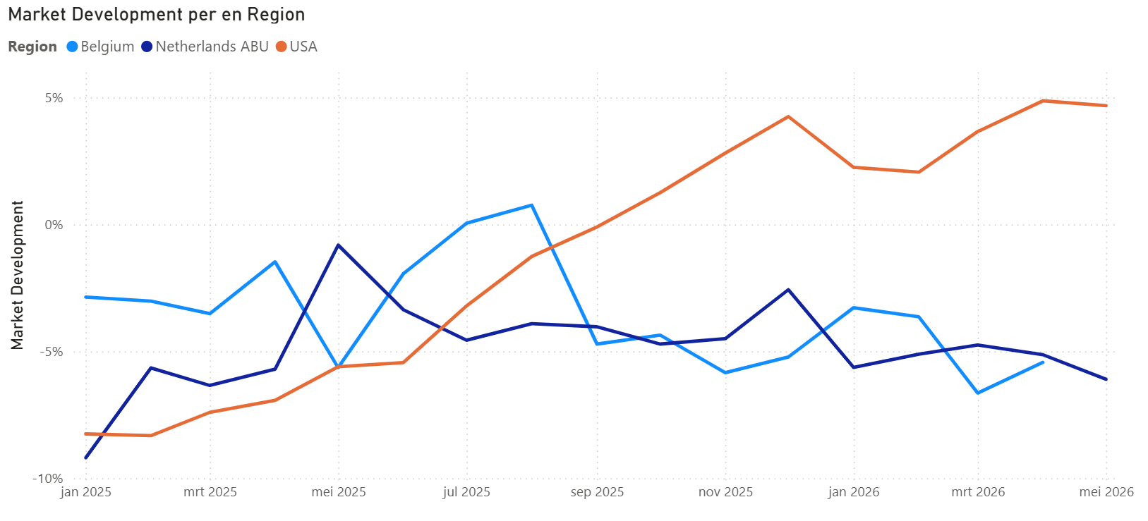
STERKE GROEI IN NOORD-AMERIKA, EUROPA BLIJFT KWAKKELEN
Trendbeeld
De staffingmarkt in Nederland en België krimpt nog steeds met circa 5%.
De Verenigde Staten en Canada laten weer duidelijke groei zien.
Noord-Amerika herstelt sneller dan Europa.
De Europese staffingmarkt blijft achter bij het herstel in Noord-Amerika.
Notes:
Relevant voor klantgesprekken
Arbeidsmarktherstel verloopt niet overal in hetzelfde tempo.
Organisaties blijven voorzichtig met het uitbreiden van externe capaciteit.
Regionale economische verschillen hebben directe invloed op de vraag naar talent.

Slide 5
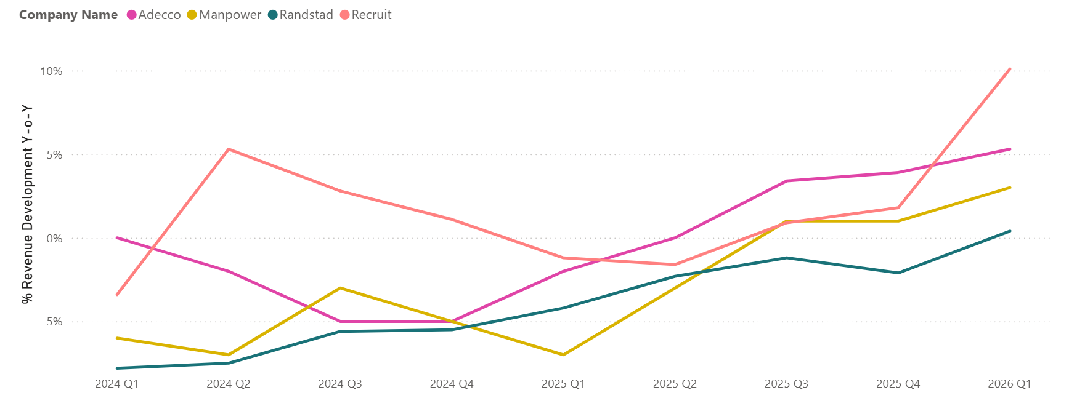
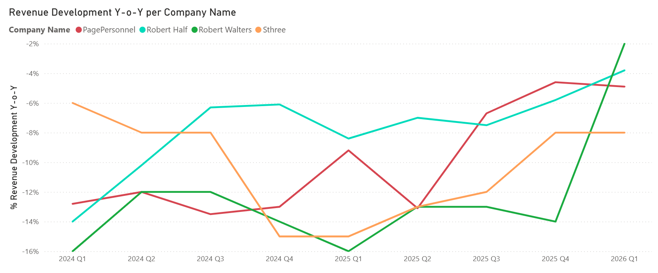
HERSTEL STAFFERS, DETACHEERDERS NOG STEEDS IN DE MIN
Trendbeeld
Grote staffingorganisaties laten wereldwijd weer groei zien.
Detacheerders bevinden zich nog steeds in een krimpmarkt.
Deze krimp neemt af, maar van structurele groei is nog geen sprake.
Bij economisch herstel herstelt staffing doorgaans eerder dan detachering.
Notes:
Relevant voor klantgesprekken
Het herstel van de arbeidsmarkt verloopt niet voor alle inhuurvormen gelijk.
Organisaties blijven terughoudend met specialistische externe inhuur.
De vraag naar flexibel talent herstelt doorgaans eerder dan de vraag naar detachering.

Slide 6
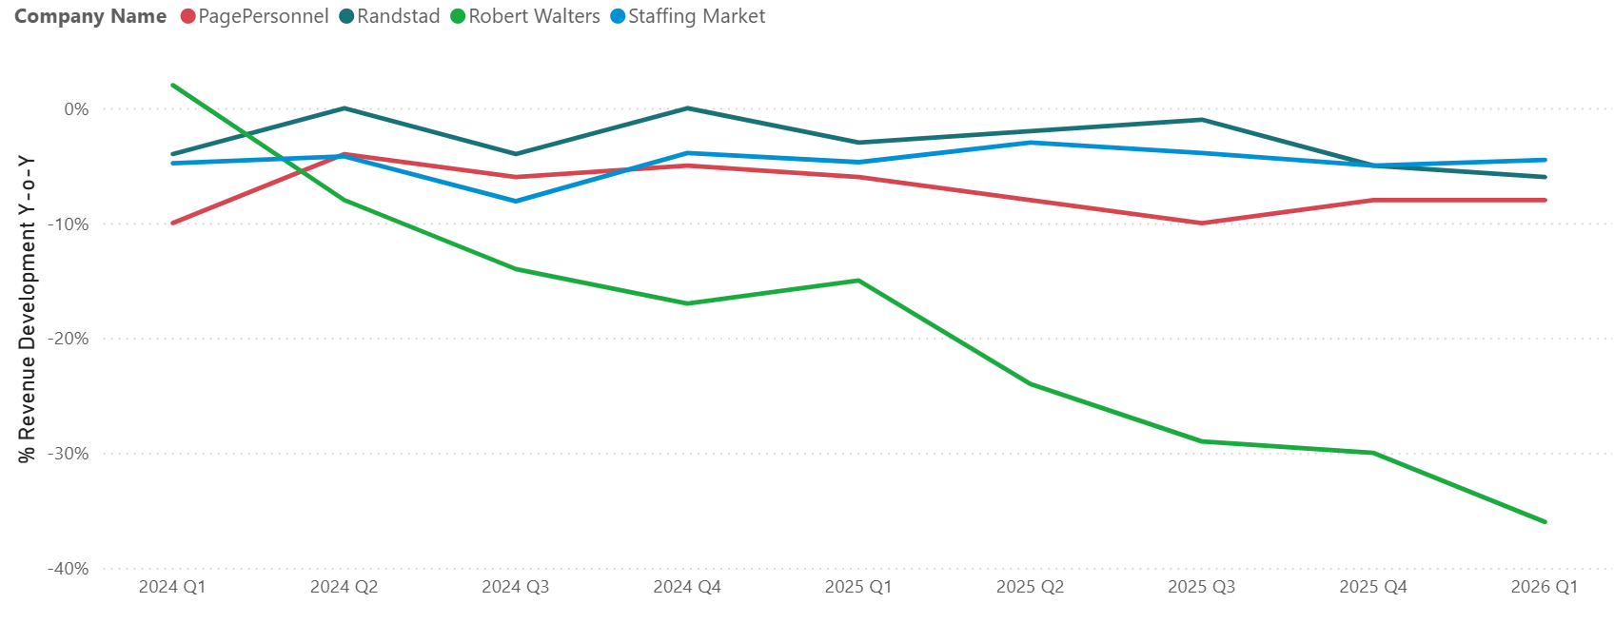
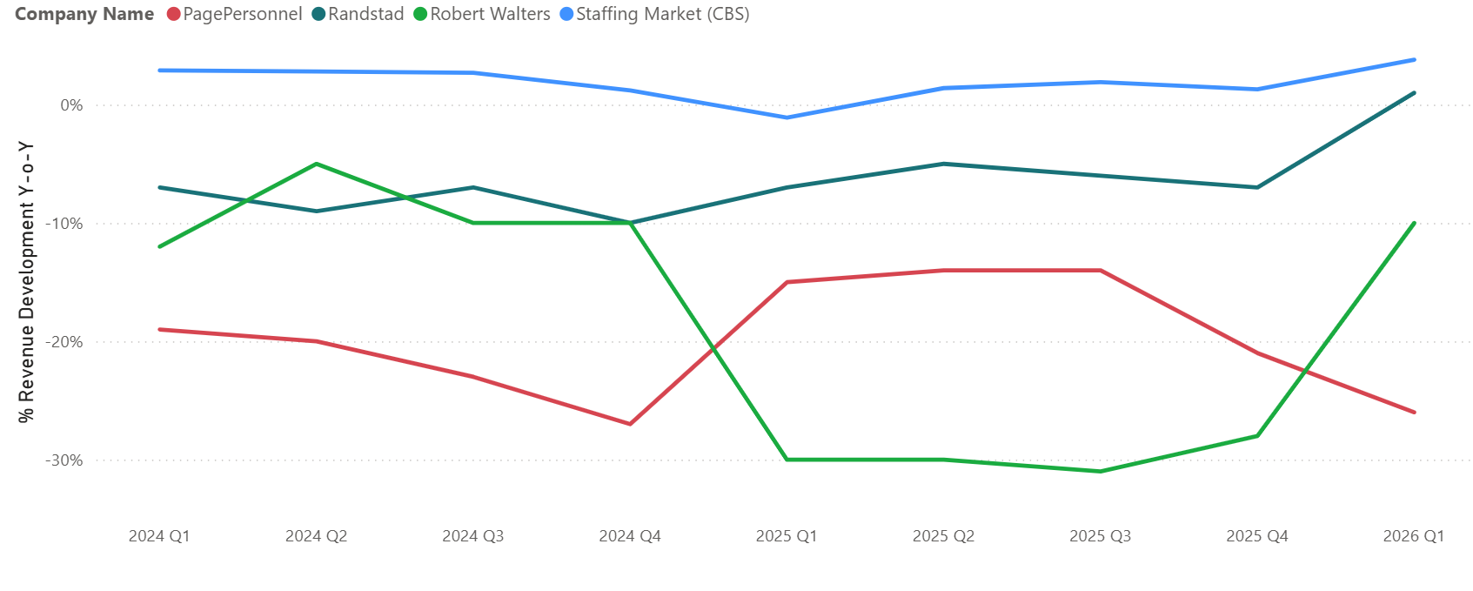
HERSTEL BELGIË BLIJFT UIT, NEDERLAND GROEIT
Trendbeeld
België
De Belgische staffingmarkt blijft krimpen.
In België presteren alleen Adecco en Manpower beter dan de markt.
Volgens CBS-cijfers groeit de totale Nederlandse staffingmarkt weer.
De groei in Nederland komt vooral van spelers buiten de traditionele branchedata.
Nederland
Notes:
Relevant voor klantgesprekken
Marktontwikkelingen verschillen sterk per land én per type leverancier.
Groei zit niet alleen bij de grote gevestigde spelers.
Groei is vooral zichtbaar bij kleinere en gespecialiseerde spelers.

Slide 7
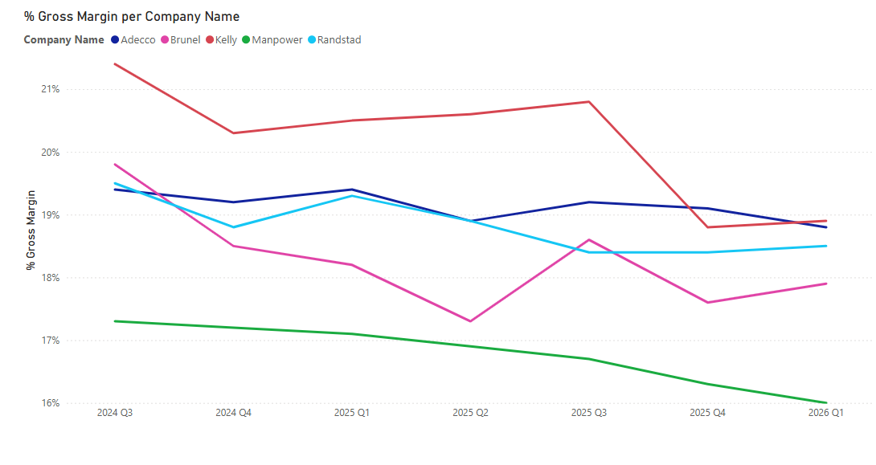
MARGES BLIJVEN ONDER DRUK
Trendbeeld
De brutomarge van staffing- en detacheringsorganisaties staat al jaren onder druk.
De dalende trend is structureel en zichtbaar bij vrijwel alle grote spelers.
Sommige organisaties remmen de daling af, maar keren de trend niet.
Leegloop blijft een belangrijke factor binnen detachering.
Notes:
Relevant voor klantgesprekken
Leveranciers staan onder druk om efficiënter te werken en zich te onderscheiden.
Aanhoudende margedruk vraagt om scherpe keuzes in dienstverlening en bedrijfsvoering.
Niet alleen tarieven, maar ook kwaliteit, productiviteit en beschikbaarheid worden belangrijker in de beoordeling van leveranciers.

Slide 8
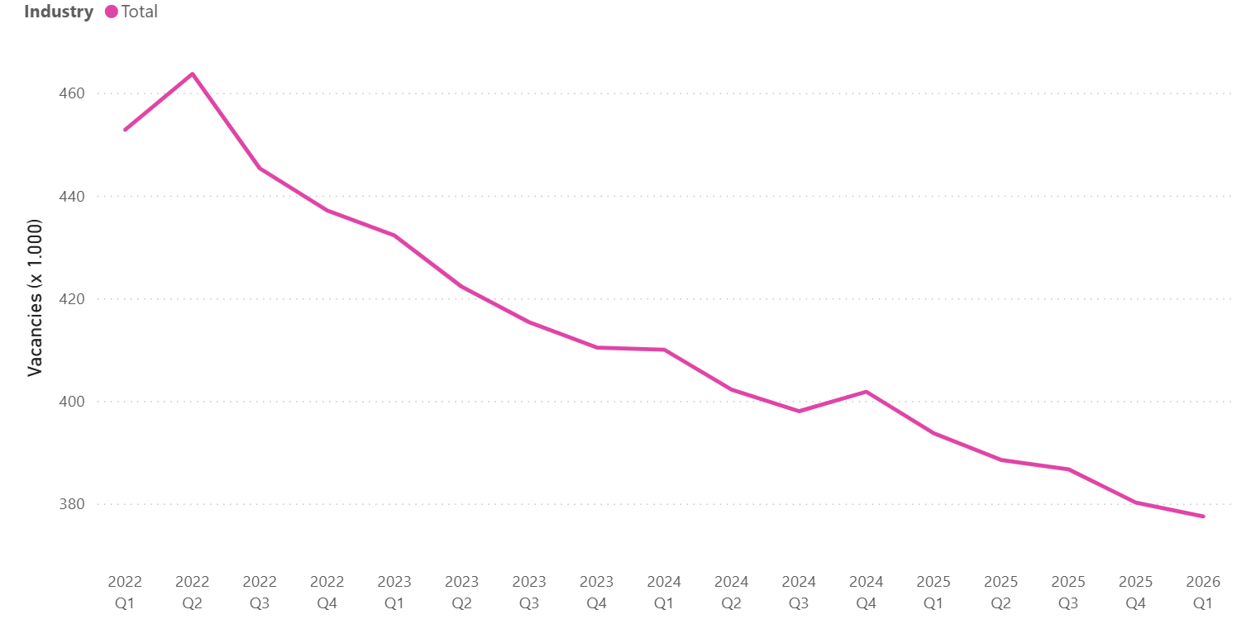
KRAPTE NEEMT AF, MAAR NIET IN ALLE SECTOREN
Trendbeeld
Het aantal vacatures daalt al vrijwel continu sinds Q3 2022.
In het eerste kwartaal 2026 daalde het aantal vacatures met 6.000 naar 378.000.
Zorg, handel en zakelijke dienstverlening zijn samen goed voor meer dan de helft van alle vacatures.
Ondanks de daling blijft de arbeidsmarkt krap.
Notes:
Relevant voor klantgesprekken
Minder vacatures betekent niet automatisch minder schaarste.
De vraag naar talent blijft hoog in grote delen van de arbeidsmarkt.
De mate van krapte verschilt steeds sterker per sector en beroepsgroep.

Slide 9
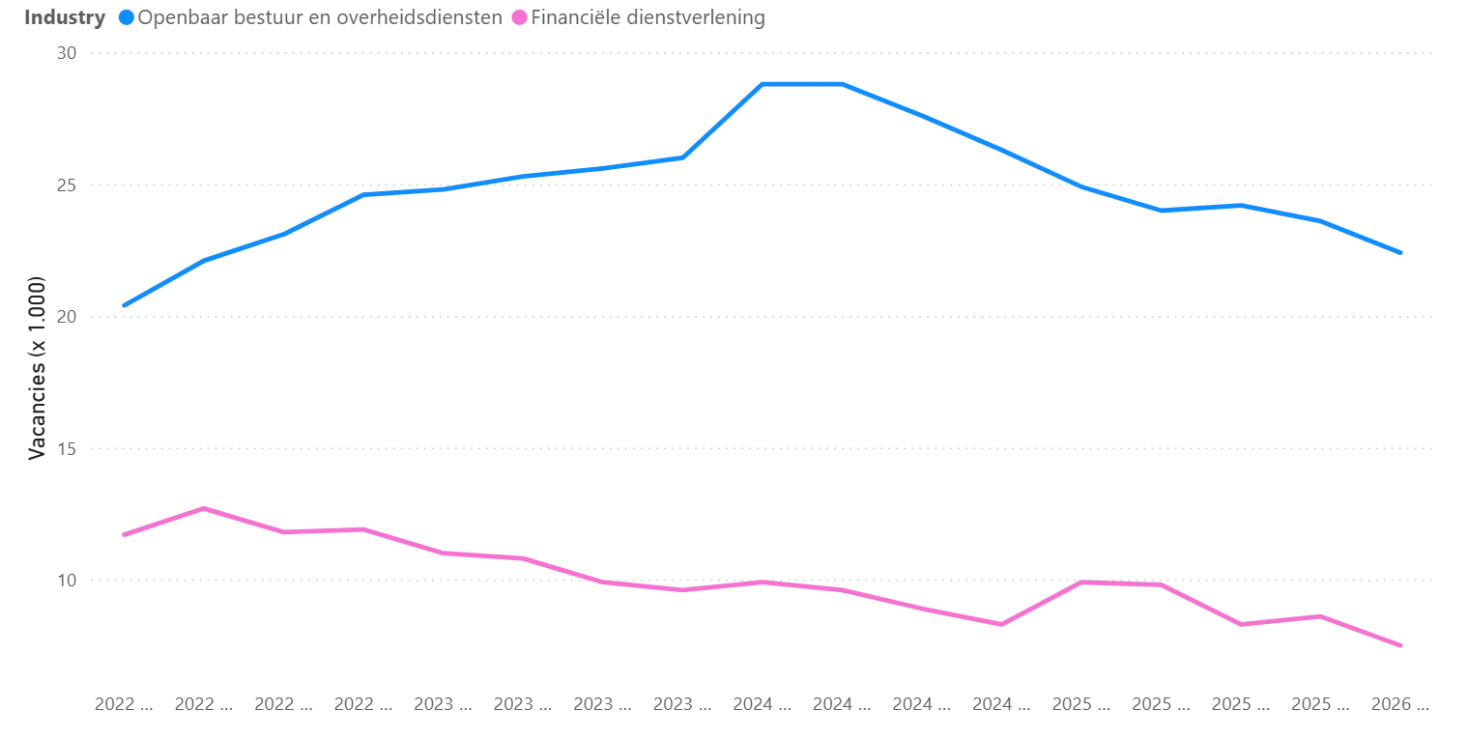
GROTE VERSCHILLEN PER SECTOR
Trendbeeld
Het aantal vacatures daalt sterk in openbaar bestuur (-5%) en financiële dienstverlening (-13%).
In horeca (+2,7%) en handel (+2,2%) neemt het aantal vacatures juist toe.
Sectoren ontwikkelen zich steeds minder gelijk.
Achter vacaturegroei schuilt niet altijd groei; vervangingsvraag speelt in sommige sectoren een grote rol.
Notes:
Relevant voor klantgesprekken
Arbeidsmarktontwikkelingen vragen om een sectorspecifieke aanpak.
Vacaturevolume alleen zegt niet genoeg over de daadwerkelijke vraag naar talent.
Inzicht in sectorontwikkelingen helpt bij realistische verwachtingen over beschikbaarheid van kandidaten.

Slide 10
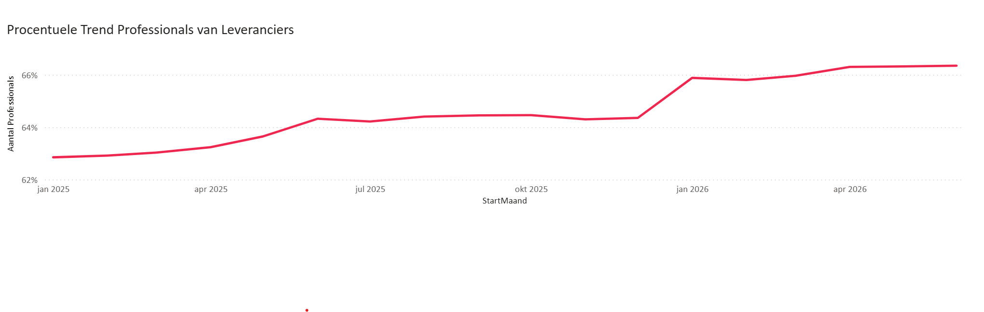
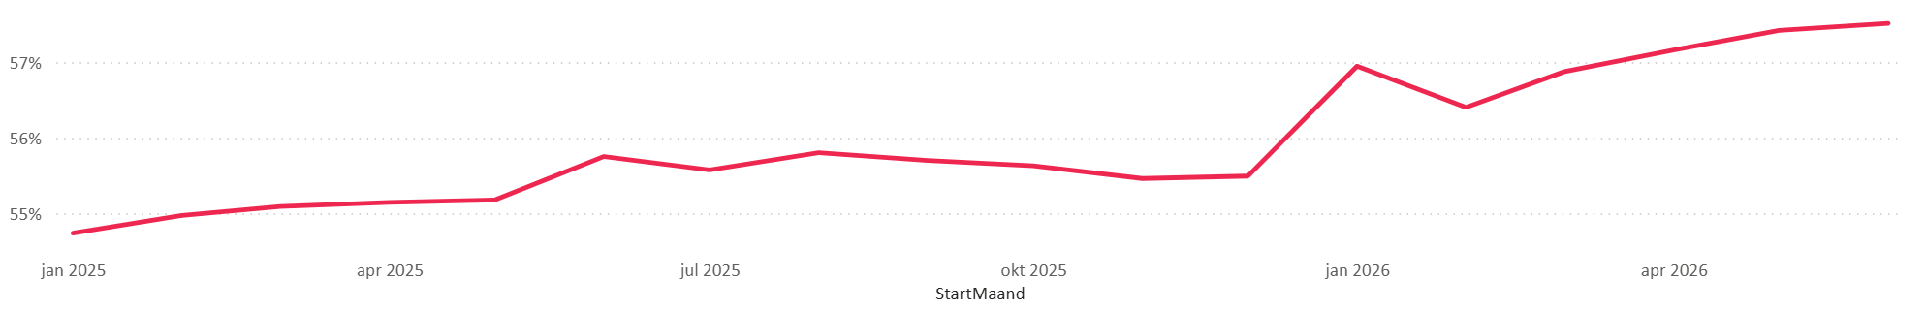
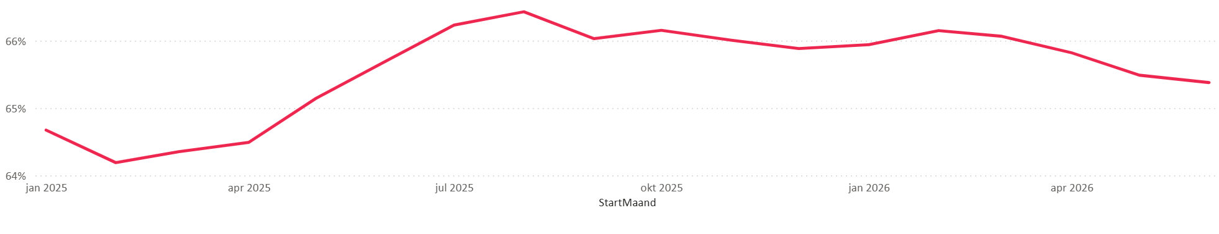
INHUUR VIA LEVERANCIERS STIJGT
Trendbeeld
Totaal
Het aandeel zelfstandig professionals daalde van 37% naar 33%.
De daling is vooral zichtbaar in de private sector (naar 32%).
In de publieke sector blijft de inzet van zelfstandigen relatief stabiel (op 35%).
De overheid blijft een belangrijke opdrachtgever voor zelfstandig professionals.
Private
Publiek
Notes:
Relevant voor klantgesprekken
Organisaties herijken hun inzet van zelfstandig professionals.
De inzet van zzp'ers ontwikkelt zich verschillend in de publieke en private sector.
De samenstelling van de flexibele schil verschuift, maar niet overal in hetzelfde tempo.

Slide 11
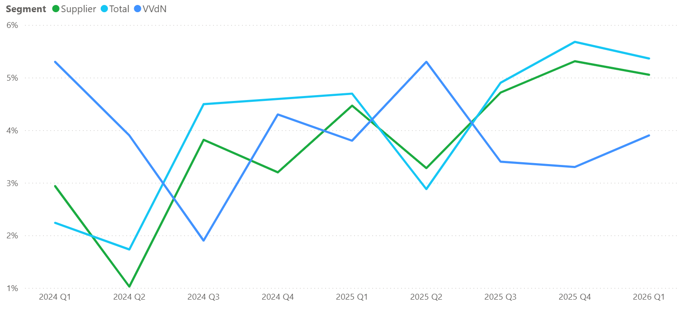
TARIEVEN BLIJVEN STIJGEN
Trendbeeld
De tarieven stegen in Q1 2026 opnieuw ten opzichte van een jaar eerder.
De grootste stijging is zichtbaar bij zelfstandig professionals.
Ook tarieven van leveranciers en detacheerders blijven toenemen.
Tariefgroei zet door, ondanks een afnemend aantal vacatures.
Notes:
Relevant voor klantgesprekken
Minder vacatures leiden niet automatisch tot lagere tarieven.
Tariefontwikkeling en beschikbaarheid van talent bewegen niet altijd in dezelfde richting.
Tariefontwikkeling verschilt per contractvorm en talentsegment.

Slide 12
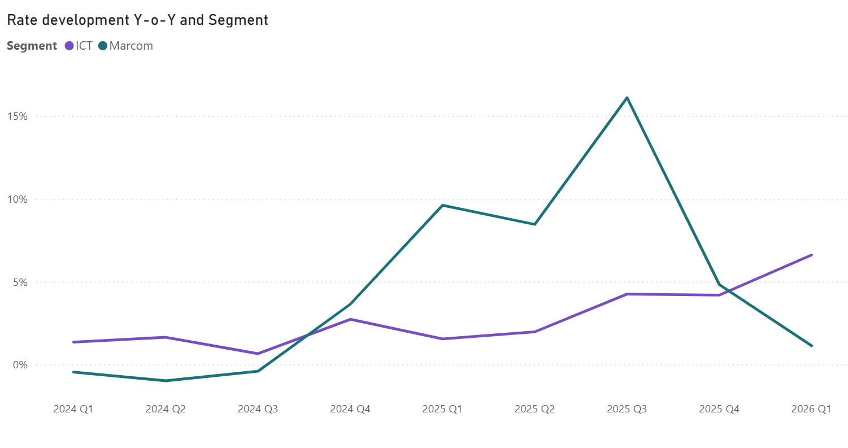
TARIEVEN PER BEROEPSGROEP
Trendbeeld
De tariefontwikkeling verschilt sterk per beroepsgroep.
ICT-professionals laten opnieuw een stevige tariefstijging zien.
Legal-professionals kennen de sterkste stijging.
In administratie, klantenservice en marcom blijft de tariefontwikkeling achter.
Notes:
Relevant voor klantgesprekken
Eén arbeidsmarkt bestaat niet; de dynamiek verschilt sterk per vakgebied.
Tariefontwikkelingen geven inzicht in waar schaarste en vraag het grootst zijn.
Een uniforme tariefstrategie sluit steeds minder goed aan op de markt.

Slide 13
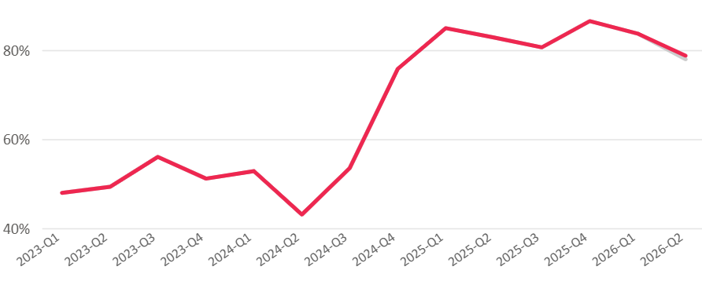
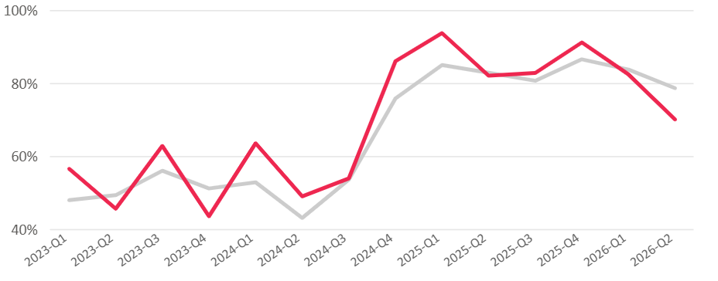
WERVINGSHAALBAARHEID IS GOED
Trendbeeld
Totaal
De beschikbaarheid van kandidaten neemt toe.
Over vrijwel alle vakgebieden is de wervingshaalbaarheid hoog.
De verschillen tussen functies blijven groot.
Data Engineers en IT Security-specialisten blijven moeilijk te vinden, terwijl Scrum Masters en Data Analisten beter beschikbaar zijn.
ICT
Notes:
Relevant voor klantgesprekken
Een krappe arbeidsmarkt betekent niet automatisch dat alle functies moeilijk invulbaar zijn.
Beschikbaarheid verschilt steeds sterker per specialisme.
Inzicht in actuele marktdynamiek helpt bij realistische verwachtingen rondom invulbaarheid en doorlooptijd.

Slide 14
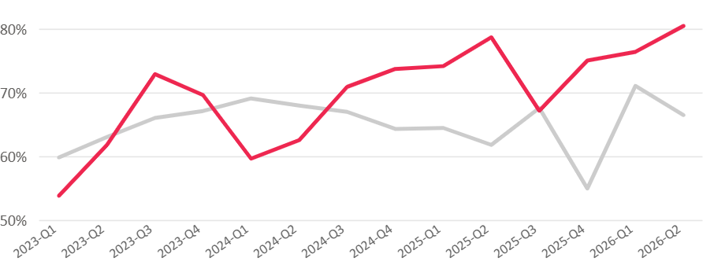
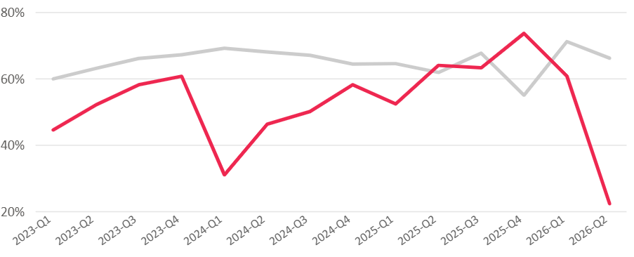
SOURCINGSDRUK
Trendbeeld
Marcom
Voor marcom-profielen is de wervingshaalbaarheid hoog.
In installatie, reparatie en onderhoud blijft de sourcingsdruk hoog.
De verschillen tussen beroepsgroepen nemen verder toe.
In technische vakgebieden blijft schaarste een uitdaging.
Installatie, reparative en onderhoud
Notes:
Relevant voor klantgesprekken
De beschikbaarheid van talent verschilt sterk per vakgebied.
Een succesvolle wervingsstrategie vraagt om maatwerk per beroepsgroep.
Vooral in technische functies blijft vroegtijdig anticiperen op talentbehoefte belangrijk.

Slide 15
VAN INZICHT
NAAR ACTIE
Vijf aandachtspunten voor een toekomstbestendige talentstrategie
  Zorg tijdig voor toegang tot schaars talent, voordat de behoefte ontstaat.
  Herijk de flexstrategie en kijk kritisch naar de balans tussen contractvormen.
  Gebruik marktdata actief bij tarief- en leveranciersmanagement.
  Kijk breder naar internationale sourcing en talentmobiliteit.
  Vergroot de wendbaarheid van de organisatie met een passende mix van vast en flexibel talent.
15

